Slide 3
1
課前引導

Slide 4
課前引導
你可曾好奇古代深宅大院裡的公子小姐，都過著什麼樣的生活？
劉姥姥，一位窮苦的農婦，來到富貴豪奢的大觀園，彷彿進入另一個世界。她看到、聽到了什麼？ 兩個世界的交會，又會碰撞出什麼火花呢？

Slide 5
2
題解
解題
1
寫作背景
２
文體
3
紅樓夢
4

Slide 6
提問
解題
本文節選自《紅樓夢》第四十回「史太君兩宴大觀園，金鴛鴦三宣牙牌令」。
全文描寫劉姥 姥 遊大觀園的種種趣事，刻劃出她純樸風趣、熟諳 人情世故的智慧，並藉由劉姥姥的見聞和感受，呈現賈府的奢華，映照出貧富懸殊的兩個世界。
˙
ˇ
ㄌ
ㄠ
ㄌ
ㄠ
ㄢ

Slide 7
寫作背景
《紅樓夢》是曹雪芹生活與思想的縮影。曹家曾顯赫，又因抄家而敗落，曹雪芹的生平際遇也因而隨之起伏。少年時期鐘鳴鼎食，家族間人際關係錯綜複雜；家道中落後，飽嘗人情冷暖、世態炎涼。這種興衰無常的親身經歷，對曹雪芹影響甚大，因而建構了《紅樓夢》一書空幻悲觀的基調。

Slide 8
目次
文體：章回小說
題解
起緣於「話本」
1
特徵為「分回標目」
２
明清小說主要形式
3

Slide 9
目次
起緣於「話本」
章回小說是從宋、元講史話本的基礎上發展而來，盛行於明清兩代。
所謂「話本」，即是說書人的故事底本，為使聽眾加深印象，每次講故事時便有一個中心內容及一個醒目的標題，在末尾加上「欲知後事如何，且聽下回分解」的形式。這些固定的形式，即成為日後章回小說分章、分回的雛形。
文體 章回小說

Slide 10
目次
特徵為「分回標目」
章回小說最大的特徵是將極長的篇幅「分回標目」，且所標的回目均扣合該回的情節內容。回目的訂定，也是文人題詩作對的藝術表現，在精雕細琢下，兩個對句不僅詞性、平仄、虛實等要兩兩相對，也要點出該回精彩或重要的情節。
文體 章回小說

Slide 11
目次
明清小說主要形式
章回小說比短篇小說的結構完整，不僅布局精密，技巧純熟，故事性也較強，反映社會生活直接而全面。明清兩代的長篇小說，普遍採用此種形式創作。
文體 章回小說

Slide 12
目次
紅樓夢
題解
簡介
1
紅樓夢的藝術特色
２
紅樓夢的地位與價值
3

Slide 13
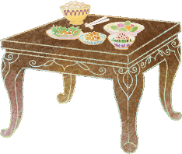
《紅樓夢》簡介
目次
作 者 | 現今學界普遍認為通行本前八十回為曹雪芹所作，後四十回為高鶚續寫。
形 式 | 章回小說。
別 稱 | 《石頭記》、《風月寶鑑》、 《情僧錄》、 《金陵十二釵》。
紅樓夢

Slide 14
《紅樓夢》簡介
目次
內 容 | 全書中有很多關於佛教、道教、儒家思想的描寫與戲謔，富含神話的色彩，並且反映出當時的政治禮教、社會生活、經濟制度及文化發展，乃至服裝穿戴、飲食藥膳、建築亭閣、舟車行轎等層面，由此可知《紅樓夢》的內容是多元且全面的。
紅樓夢

Slide 15
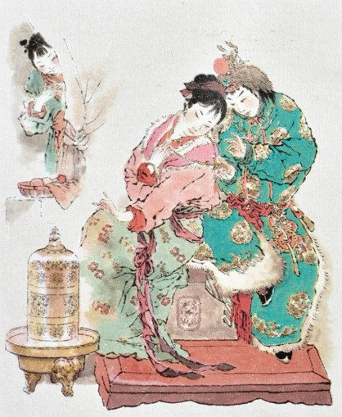
目次
紅樓夢的藝術特色
纏綿悱惻的愛情故事： 賈寶玉、林黛玉的愛情描寫貫穿於 書中，謳歌這純真美好的愛情是《紅樓夢》的主題之一，且能脫離中國傳統小說戲曲才子佳人美滿姻緣的窠臼，透過日常生活瑣事和愛情故事的描寫，批判傳統禮教的腐朽，反映對自由、幸福與尊嚴的追求。
紅樓夢
圖片來源：shutterstock提供

Slide 16
目次
紅樓夢的藝術特色
深刻通達的主題意識： 《紅樓夢》是以榮國府為中心，描述了賈、史、王、薛四大家族興衰演變的歷史。小說側重在描繪賈府內部錯綜複雜的矛盾，及賈府奢侈豪華、腐敗靡爛的生活，揭示了傳統社會「盛世」外表下腐敗的本質及其必然走向滅亡的命運。
紅樓夢

Slide 17
目次
紅樓夢的藝術特色
宏大精密的網狀結構： 《紅樓夢》的小說結構，不同以往小說單線結構的形式，而是創造網狀的結構形式，全書以賈寶玉與林黛玉愛情的發展為主線，以賈府的衰敗過程為副線，將眾多的人物、紛繁的事件，互為因果地次第展開。
紅樓夢

Slide 18
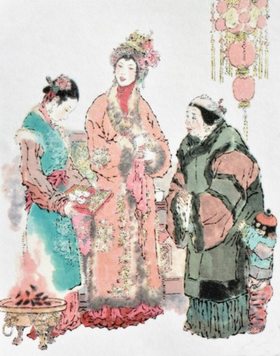
目次
紅樓夢的藝術特色
精鍊生動的語言文字： 曹雪芹在北方口語的基礎上，又吸收了古典詩文語言方面的優秀傳統，創造了通俗而典雅，極富表現力的文學語言。特別是人物的對話，或雅或俗，或緩或急，或長或短，無不肖其人物的口吻，使讀者如聞其聲，如見其人。
紅樓夢
圖片來源：shutterstock提供

Slide 19
目次
紅樓夢的藝術特色
中國悲劇小說代表作： 《紅樓夢》打破了中國小說結局總是「金榜題名，洞房花燭」大團圓的套路：賈寶玉、林黛玉這對戀人一走一死，終未結成美眷，形成悲劇的結局，從而強化了感人的深度。
紅樓夢

Slide 20
紅樓夢的地位與價值
《紅樓夢》為毫無因襲的原創小說。
《紅樓夢》是中國章回小說的巔峰之作，被評為中國最具文學成就的古典小說，與《三國演義》、 《水滸傳》、《西遊記》並列「中國古典文學四大名著」。
紅樓夢

Slide 21
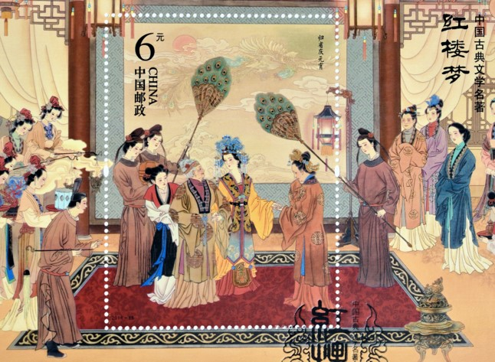
紅樓夢的地位與價值
世界性文學名著，已被譯成日、英、法、德、義、俄等多國文字，是世界文學寶庫中公認的無上珍品。
紅樓夢
圖片來源：shutterstock提供

Slide 22
課本P.130
問題1
問題2
返回
劉姥姥進大觀園最重要的意義為何？
藉由劉姥姥的見聞和感受，呈現賈府的奢華，映照出貧富懸殊的兩個世界。

Slide 23
課本P.130
問題1
問題2
返回
大觀園的由來為何？
賈家特地建造的園林，用以接待歸寧省親的貴妃元春。

Slide 24
3
作者介紹
簡介
1
重要生平與事蹟
２
作品介紹
3
您所不知道的曹雪芹
4

Slide 25
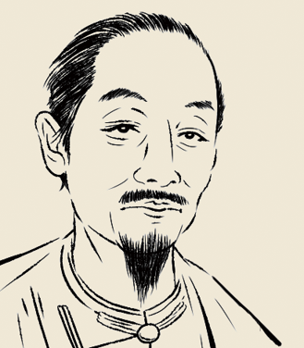
提問
簡介：曹雪芹
字 號 | 名霑，字雪芹，一字芹圃
籍 貫 | 遼陽（今遼寧遼陽）
生 | 約清聖祖康熙五十四年（一七一五）
卒 | 約清高宗乾隆二十八年（一七六三）
年 | 約五十

Slide 26
目次
重要生平與事蹟
作者介紹
家世顯赫江寧織造
1
家學淵源才華出眾
２
家道中落窮愁潦倒
3
淒涼晚景紅樓一夢
４

Slide 27
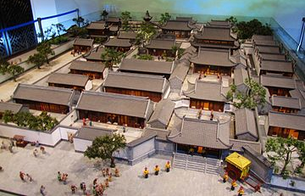
目次
家世顯赫：江寧織造
曹家的祖先三代均為江寧織造，前後達六十多年，家世顯赫。
曾祖母孫氏曾為康熙的保姆，因而康熙與曹家在君臣以外有一種特殊情誼。
重要生平與事蹟
江寧織造府模型，展出於南京江寧織造府博物館

Slide 28
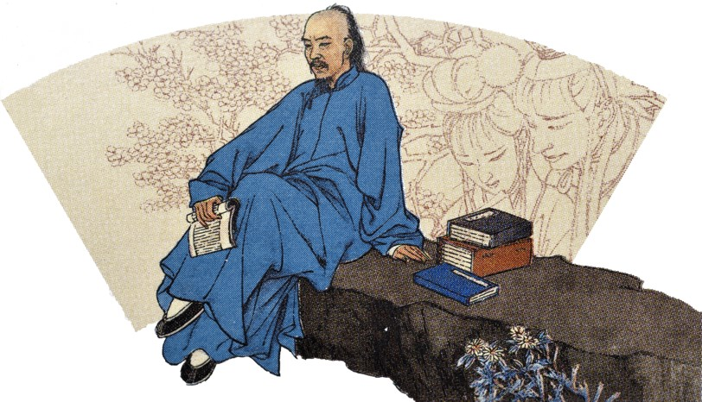
目次
家學淵源，才華出眾
祖父曹寅工詩詞戲曲，為著名之藏書家，主持刻印《全唐書》。
重要生平與事蹟
曹雪芹便在書香世家孕育高度文藝才能。
圖片來源：shutterstock提供

Slide 29
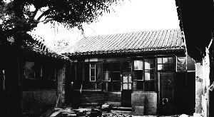
目次
家道中落，窮愁潦倒
曹雪芹13歲時，曹家因政治罪案而被抄家封產，全家遷回北京住所居住，然遭此打擊之後，曹家家道從此日漸衰微，一蹶不振。
重要生平與事蹟
曹雪芹於
北京崇文門外蒜市口的老宅

Slide 30
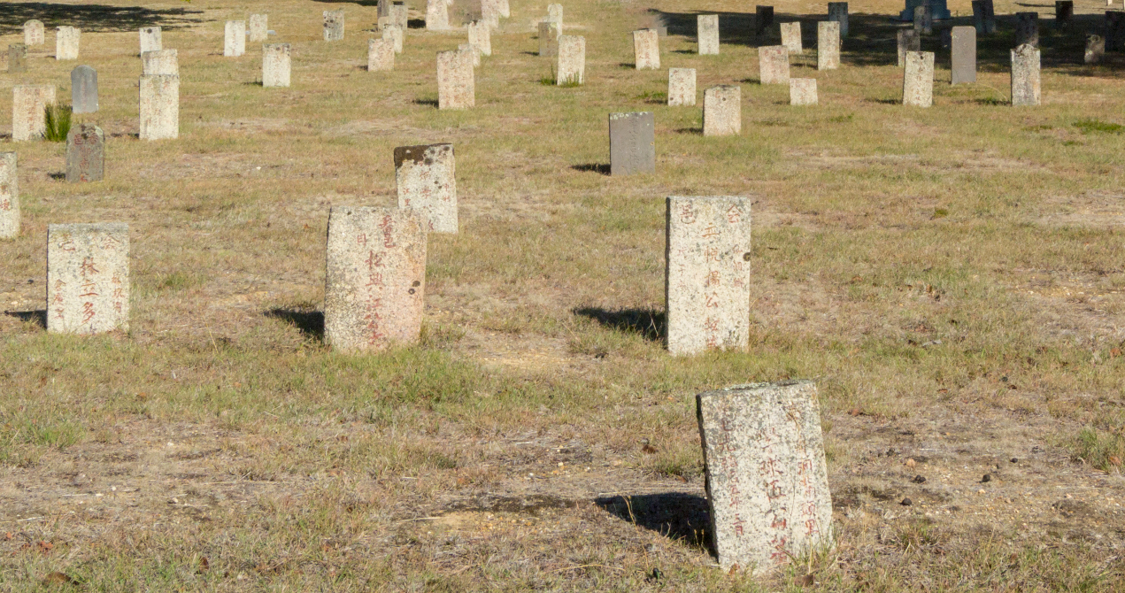
目次
淒涼晚景，紅樓一夢
曹雪芹遷回北京無以維生，窮困潦倒之餘，將一生所見所聞，以血淚撰成小說《紅樓夢》。
最終，曹雪芹唯一愛子染病身亡，曹雪芹哀傷成疾，在極其淒涼悲慘情境下離開人世。
重要生平與事蹟
荒塚成推
圖片來源：shutterstock提供

Slide 31
目次
作品介紹
作者介紹
紅樓夢詩、詞欣賞
緣起詩
1
太虛幻境對聯
２
好了歌
3

Slide 32
目次
緣起詩（第一回）
作者介紹
滿紙荒唐言，一把辛酸淚！都云作者痴，誰解其中味？
「荒唐言」並不限於指小說中的荒唐情節，作者的真正目的是用來寄寓所要反映的當時的權力競爭。「一把辛酸淚」是說小說包含了作者現實生活中種種血淚辛酸的感受。「都云作者痴，誰解其中味」訴說作者不能直言而又深怕不能被理解的衷曲。
作品介紹

Slide 33
目次
太虛幻境對聯（第一回）
作者介紹
假作真時真亦假，無為有處有還無。
以「真」、「假」、「有」、「無」的錯綜迷離，點出了人生的虛幻，亦為全本《紅樓夢》作了提綱挈領的註解。
作品介紹

Slide 34
目次
跛足道人的好了歌（第一回）
作者介紹
世人都曉神仙好，惟有功名忘不了！……
《紅樓夢》第一回中，甄士隱家破人亡，晚年貧病交迫，一日上街散心，遇一跛足瘋道人口念此歌，士隱一聽，頓時「悟徹」，也作一首歌，自稱替〈好了歌〉作注解，接著就隨瘋道人飄然而去。
作品介紹

Slide 35
返回
世人都曉神仙好，惟有功名忘不了！ 古今將相在何方？荒塚一堆草沒了。 世人都曉神仙好，只有金銀忘不了！ 終朝只恨聚無多，及到多時眼閉了。 世人都曉神仙好，只有姣妻忘不了！ 君生日日說恩情，君死又隨人去了。 世人都曉神仙好，只有兒孫忘不了！ 痴心父母古來多，孝順兒孫誰見了？
作品介紹

Slide 36
目次
您所不知道的曹雪芹
作者介紹
名字的由來
1
曹氏風箏
２
孤傲狂放
3

Slide 37
目次
名字的由來
作者介紹
曹雪芹出生前，江南天旱不雨，人心浮動。所幸一進五月，從初一至初五，甘霖普降，紓解長期的旱象，曹頫心中大喜，決定為初生的曹雪芹取一個跟雨有關的名字。想到《詩經．小雅．信南山》的名句「益之以霢 霂 （小雨），既優既渥，既霑既足，生我百穀」，於是選擇「霑」字作為曹雪芹的名字。
您所不知道的曹雪芹
ˋ
ˋ
ㄇ
ㄛ
ㄇ
ㄨ

Slide 38
目次
曹氏風箏
作者介紹
曹家被抄，曹雪芹搬到北京，家境窮困，有時連寫書用的紙墨都買不起。一天，他見有人在河邊放風箏，忽然想起自己曾學過的糊風箏方法，就糊了幾個。因曹雪芹的風箏獨具一格，剛拿到市集便被搶購一空，賺了些銀子，解除缺紙墨的燃眉之急，風箏也出了名，人稱「曹氏風箏」。
您所不知道的曹雪芹

Slide 39
目次
孤傲狂放
作者介紹
曹雪芹一字夢阮，乃因曹雪芹非常仰慕竹林七賢之一的阮籍。
阮籍不畏強權，耿直剛正，善作「青白眼」，而曹雪芹的個性亦孤高傲世，狂放自得，故其友敦誠曾說他「狂於阮步兵」。
您所不知道的曹雪芹

Slide 40
課本P.131
問題3
問題4
返回
請簡述曹雪芹的生平與其作《紅樓夢》的關聯。
曹雪芹家世顯赫，前半生享盡榮華富貴，後半生因為家道中落，飽經世態炎涼，一生見聞遂成《紅樓夢》一書最重要的養分。

Slide 41
課本P.131
問題3
問題4
返回
《紅樓夢》的故事主線為何？
青年男女的愛情與賈府的盛衰。

Slide 42
4
課文探究
文中人物與賈寶玉的關係
這日天氣清朗，李紈……
1
正亂著，祇見賈母已……
2
說笑間，已來至沁芳……
3
賈母眾人都笑了。歇……
4
說笑一回，賈母便道……
5

Slide 43
4
課文探究
鳳姐兒聽說，便回身……
6
賈母素日吃飯，皆有……
7
一時吃畢，賈母等都……
8
文章特色
★

Slide 44
課本P.132
段旨
段析
提問
閱讀檢測
第一段
這日天氣清朗，李紈清晨起來，看著老婆子、丫 頭們掃那些落葉，並擦抹桌椅，預備茶酒器皿。祇 見豐兒帶了劉姥姥、板兒進來，說：「大奶奶倒忙的緊。」……
描寫李紈勤快、盡責
ㄧㄚ
辨
ˇ
ㄓ
助詞，無義
忙的很

Slide 45
課本P.132
目次
〈第一段〉字辨：祇
返回
形 | 音 | 義 | 例
祇 | ㄓˇ | 只、僅 | 祇要。
 | ㄑ一ˊ | 土地神 | 地祇。
祗 | ㄓ | 恭敬 | 祗頌學安。

Slide 46
課本P.132
段旨
段析
提問
閱讀檢測
第一段
……豐兒拿了幾把大小鑰匙，說道：「我們奶奶說了：外頭的高几兒怕不夠使，不如開了樓，把那收的搬下來使一天罷。奶奶原該親自來的，因和太太說話呢。請大奶奶開了，帶著人搬罷。」
用

Slide 47
課本P.132
返回
豐兒拿了幾把大小鑰匙，說道：「我們奶奶說了：外頭的高几兒怕不夠使，不如開了樓，把那收的搬下來使一天罷。奶奶原該親自來的，因和太太說話呢。請大奶奶開了，帶著人搬罷。」
由王熙鳳指派婢女傳達要李紈處理搬高几一事，可見王熙鳳在賈府的權勢

Slide 48
課本P.132
段旨
段析
提問
閱讀檢測
第一段
李紈便命素雲接了鑰匙，又命婆子出去，把二門上小廝叫幾個來，李紈站在大觀樓下，往上看著，命人去開了綴錦閣，一張一張的往下抬。 ……
以丫頭、老婆子、小廝的各有所司，備見賈府的僕役如雲
而規矩森嚴
辨

Slide 49
課本P.134
段旨
段析
提問
閱讀檢測
第一段
……李紈道：「好 生著！別慌慌張張，鬼趕著似的！仔細碰了牙子！」又回頭向劉姥姥笑道：「姥姥也上去瞧瞧。」……
ˇ
ㄏㄠ
可見李紈的謹慎細心

Slide 50
課本P.132
目次
〈第一段〉義辨：廝
返回
目次
義 | 例
舊時稱受人役使的人 | 小廝、廝役。
對人輕蔑的稱呼 | 這廝、那廝。
互相 | 廝殺、耳鬢廝磨。

Slide 51
課本P.134
段旨
段析
提問
閱讀檢測
第一段
疊字
……祇見黑壓壓的，堆著些圍屏、桌、椅、大小花燈之類，雖不大認得，祇見五彩閃爍，各有奇妙，念了幾聲佛，……李紈道：「恐怕老太太高興，越發把船上划子、篙槳、遮陽幔子，都搬下來預備著。」
指黃、青、白、赤、黑，亦泛指各種色彩
說明物品豐富與精美
猜測之詞，可能、大概
更加
一則顯示李紈對賈母的了解與迎合之意，二則為下文乘船遊樂預作伏筆

Slide 52
課本P.134
段旨
段析
提問
閱讀檢測
第一段
眾人答應，又復開了門，色色的搬了下來，命小廝傳駕娘們，到船塢 裡撐出兩隻船來。
辨
ˋ
ㄨ
召喚

Slide 53
課本P.134
目次
〈第一段〉詞辨：答應
返回
目次
義 | 例
應聲回答 | 眾人答應，又復開了門。
允許、同意 | 他被大家吵煩了，只好點頭答應。
伺候 | 寧國府及賈赦那宅兩處自有人款待，只留下三四個小太監答應。（《紅樓夢》第十八回）
感應 | 天下大旱，禱請名山，求獲答應。（蔡邕〈伯夷叔齊碑〉）

Slide 54
課本P.132
目次
〈第一段〉段旨
返回
綴錦閣：李紈準備遊園事宜及劉姥姥初開眼界。

Slide 55
課本P.132
目次
〈第一段〉段析
返回
透過李紈的早起與盡責，描寫李紈謹慎忠厚的個性；而由豐兒的話中，可體會出榮國府的實際掌權者為王熙鳳。
以綴錦閣的收藏，及劉姥姥「念了幾聲佛」的反應，凸顯出賈府的繁華富貴。

Slide 56
課本P.134
目次
問題5【閱讀檢測】
返回
「綴錦閣」的用途為何？作者設計從綴錦閣拿取物件的情節，有何目的？
「綴錦閣」是收藏器皿家具雜物的處所。
作者描寫李紈指揮僕役搬動高几以及划船所需用具，不僅藉綴錦閣的收藏，凸顯賈府的富貴與生活的精緻奢華，也描繪出李紈勤奮、細心、體貼的形象。

Slide 57
課本P.134
段旨
段析
提問
閱讀檢測
第二段
正亂著，祇見賈母已帶了一群人進來了，李紈忙迎上去，笑道：「老太太高興，倒進來了，我祇當還沒有梳頭呢，才擷 了菊花要送去。」……
ㄐㄧㄝ
ˊ
從李紈對賈母侍奉恭謹的態度，足見賈母於府中地位之崇高

Slide 58
課本P.135
段旨
段析
提問
閱讀檢測
第二段
……因回頭看見了劉姥姥，忙笑道：「過來帶花兒。」一語未完，鳳姐兒便拉過劉姥姥來，笑道：「讓我打扮你老人家！」
鳳姐有意捉弄劉姥姥，以博取賈母高興，足見其慧黠機靈的反應

Slide 59
課本P.135
段旨
段析
提問
閱讀檢測
第二段
說著，把一盤子花，橫三豎四的插了一頭。賈母和眾人笑的了不得。劉姥姥笑道：「我這頭也不知修了什麼福，今兒這樣體面起來！」
修辭
鑲嵌
超乎尋常
好看
寫鳳姐逢迎賈母，主導一場鬧劇，劉姥姥明知被人捉弄，卻仍笑臉迎人，不以為忤，順勢自我解嘲，博賈母及眾人一笑

Slide 60
課本P.135
段旨
段析
提問
閱讀檢測
第二段
眾人笑道：「你還不拔下來摔到他臉上呢，把你打扮的成了老妖精了！」劉姥姥笑道：「我雖老了，年輕時也風流，愛個花兒粉兒的，今兒索性做個老風流！」
修辭
隱喻
劉姥姥為鳳姐解圍， 可見劉姥姥深諳世故， 明知在人屋簷下不能多所計較，不如自我解嘲，表示自己亦愛打扮
辨
年老而花俏的人

Slide 61
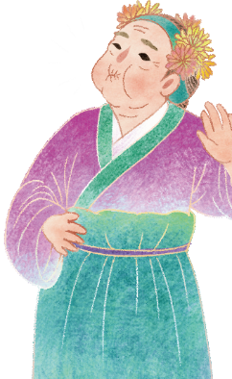
課本P.135
目次
〈第二段〉義辨：風流
返回
目次
義 | 例
指喜歡花俏，追求流行 | 我雖老了，年輕時也風流。
傑出不凡 | 大江東去，浪淘盡，千古風流人物。（蘇軾〈念奴嬌〉）
風度灑脫，才學淵深 | 吾愛孟夫子，風流天下聞。 （李白〈贈孟浩然〉）

Slide 62
課本P.135
目次
〈第二段〉義辨：風流
返回
目次
義 | 例
韻味 | 不著一字，盡得風流。 （司空圖〈詩品〉）
形容男子處處留情， 貪好女色 | 牡丹花下死，做鬼也風流。

Slide 63
課本P.134
目次
〈第二段〉段旨
返回
大觀樓下： 賈母簪花的排場，及劉姥姥受捉弄卻不以為忤。

Slide 64
課本P.134
目次
〈第二段〉段析
返回
透過賈母簪花，顯現賈母地位及眾人的殷勤。
鳳姐主導鬧劇，目的為博取賈母歡心。劉姥姥順勢配合，且自我解嘲為老風流，引眾人發噱。
對比：豪門富貴，晚輩愛戴的賈母／帶著孫子，登門求助的劉姥姥。

Slide 65
課本P.135
目次
問題6【閱讀檢測】
返回
鳳姐兒藉「打扮」來捉弄劉姥姥，劉姥姥的反應為何？她為什麼如此反應？
劉姥姥不但不以為忤，還自我調侃，配合演出。
她深知自己在人屋簷下，與其計較尊嚴得失，不如開懷地自我解嘲，求得大家同樂。

Slide 66
課本P.135
段旨
段析
提問
閱讀檢測
第三段
說笑間，已來至沁 芳亭上。丫鬟們抱了個大錦褥子來，鋪在闌干榻 板上，賈母倚闌坐下，命劉姥姥也坐在旁邊，因問他：「這園子好不好？」劉姥姥念佛，說道：
ㄑㄧㄣ
ˋ
辨
辨
辨
ˋ
ㄊㄚ
流露出賈母得意自豪的心態

Slide 67
課本P.135
目次
〈第三段〉字辨：褥
返回
目次
形 | 音 | 例
褥 | ㄖㄨˋ | 床褥。
縟 | ㄖㄨˋ | 繁文縟節。
溽 | ㄖㄨˋ | 溽暑。
耨 | ㄋㄡˋ | 深耕易耨。

Slide 68
課本P.135
目次
〈第三段〉詞辨：欄干
返回
目次
義 | 例
竹木或金屬條編成的柵欄 | 鋪在闌干榻板上。
縱橫散亂的樣子 | 夢啼妝淚紅闌干。（白居易〈琵琶行并序〉）
星光橫斜參差的樣子 | 更深月色半人家，北斗闌干南斗斜。（劉方平〈月夜〉）

Slide 69
課本P.135
目次
〈第三段〉字辨：榻
返回
目次
形 | 音 | 例
榻 | ㄊㄚˋ | 榻床、軟榻。
蹋 | ㄊㄚˋ | 蹧蹋。
遢 | ㄊㄚˋ | 邋裡邋遢。
搨 | ㄊㄚˋ | 搨本。
塌 | ㄊㄚ | 倒塌。

Slide 70
課本P.135~136
段旨
段析
提問
閱讀檢測
第三段
「我們鄉下人到了年下，都上城來買畫兒貼。閒了的時候兒，大家都說：怎麼得到畫兒上逛逛！想著那個畫兒也不過是假的，那裡有這個真地方兒？誰知今兒進這園裡一瞧，竟比那畫兒還強十倍！
將園景比作圖畫，襯托出大觀園的美景，表面上如村婦見識，然卻是抑己揚人

Slide 71
課本P.136
段旨
段析
提問
閱讀檢測
第三段
怎麼得有人也照著這園子畫一張，我帶了家去，給他們見見，死了也得好處。」賈母聽說，便指著惜春笑道：「你瞧，我這個小孫女兒，他就會畫，等明兒叫他畫一張，如何？」
修辭
誇飾
意謂這輩子沒白活，死了也甘心

Slide 72
課本P.136
段旨
段析
提問
閱讀檢測
第三段
劉姥姥聽了，喜的忙跑過來拉著惜春，說道：「我的姑娘！你這麼大年紀兒，又這麼個好模樣兒，還有這個能幹，別是個神仙託生的罷！」
莫非是
劉姥姥順賈母之意，讚美惜春年紀小卻有畫藝，同時讚其美貌，誇張渲染之詞亦展現出劉姥姥懂得討人歡心

Slide 73
課本P.135
目次
〈第三段〉段旨
返回
沁芳亭：劉姥姥讚美大觀園，並恭維惜春才貌雙全。

Slide 74
課本P.135
目次
〈第三段〉段析
返回
劉姥姥「抑己揚人」，先以年畫為喻讚美大觀園，迎合賈母富貴得意的心態，再捧惜春的畫藝及美貌。凸顯劉姥姥反應迅速，奉承手法自然生動， 完全不落痕跡。

Slide 75
課本P.136
目次
問題7【閱讀檢測】
問題8
返回
劉姥姥怎麼形容從沁芳亭看出去的園子景觀？作者這樣描寫有何作用？
劉姥姥用鄉下人過年時才會買的年畫來形容大觀園的景色美好，甚至比年畫還強十倍。
此處以鄉下人的視角，正面形容大觀園的奢華。因為鄉下人只有過年時才會買年畫來貼，根本無法想像年畫裡的美景在富貴人家裡不但存在，還美上十倍。

Slide 76
課本P.136
目次
問題7【閱讀檢測】
問題8
返回
劉姥姥如何稱讚惜春？
一聽見賈母介紹惜春能畫畫，「喜的忙跑過來拉著惜春，說道：『我的姑娘！你這麼大年紀兒，又這麼個好模樣，還有這個能幹，別是個神仙託生的罷！』」盛讚惜春年紀雖小，卻才貌雙全，如神仙轉世投胎。

Slide 77
課本P.136
段旨
段析
提問
閱讀檢測
第四段
賈母眾人都笑了。歇了歇，又領著劉姥姥都見識見識，先到了瀟湘館，一進門，祇見兩邊翠竹夾路，土地下蒼苔布滿，中間羊腸一條石子漫的甬 路，
開開眼界
修辭
視覺摹寫
有意誇示賈府之奢華
略喻
襯托出黛玉獨守清靜，不好交遊的個性，才會漫生蒼苔
ˇ
ㄩㄥ
比喻路狹而彎曲。此處也暗示了黛玉心思細膩彎曲

Slide 78
課本P.136~137
段旨
段析
提問
閱讀檢測
劉姥姥讓出路來與賈母眾人走，自己卻走土地。……劉姥姥道：「不相干，我們走熟了的。姑娘們只管走罷，可惜你們的那鞋，別沾了泥！」……
第四段
可見劉姥姥能有自知之明，顯示憨厚與謙抑
暗點鄉下婦人的身分
婢女的鞋看在劉姥姥眼中，沾泥仍是「可惜」，間接寫出賈府的奢華

Slide 79
課本P.137
段旨
段析
提問
閱讀檢測
第四段
由幸災樂禍之舉止可見賈府人物視劉姥姥為丑角的富貴人家心態
……眾人都拍手呵呵的大笑。賈母笑罵道：「小蹄子們！還不攙 起來，祇站著笑！」說話時，劉姥姥已爬起來了，自己也笑了，說道：「才說嘴，就打了嘴了！」……
辨
ㄔㄢ
自我解嘲

Slide 80
課本P.137
目次
〈第四段〉字辨：攙
返回
形 | 音 | 例
攙 | ㄔㄢ | 攙扶。
讒 | ㄔㄢˊ | 讒言。
鑱 | ㄔㄢˊ | 長鑱。
饞 | ㄔㄢˊ | 饞涎欲滴。

Slide 81
課本P.137~138
段旨
段析
提問
閱讀檢測
第四段
……劉姥姥道：「那裡說的我這麼嬌嫩了？那一天不跌兩下子，都要搥起來，還了得呢！」……便問道：「這必定是那 位哥兒的書房了？」
修辭
激問
既為他人設想，不讓人麻煩，又見出其農婦的健朗
ˇ
ㄋㄚ
劉姥姥明知故問，順勢奉承，也點出黛玉觀詠群書的孤高氣質

Slide 82
課本P.138
段旨
段析
提問
閱讀檢測
第四段
賈母笑指黛玉道：「這是我這外孫女兒的屋子。」劉姥姥留神打量了黛玉一番，
再度流露得意心態
劉姥姥對惜春與黛玉的互動不同：上段對惜春是「喜的忙跑過來拉著」，再連聲讚美，面對孤高多愁的黛玉則不敢貿然親近，先冷靜觀察後才出言讚美。顯見其善於察言觀色、迎合奉承

Slide 83
課本P.138
段旨
段析
提問
閱讀檢測
第四段
方笑道：「這那裡像個小姐的繡房，竟比那上等的書房還好！」賈母因問：「寶玉怎麼不見？」眾丫頭們答說：「在池子裡船上呢。」賈母道：「誰又預備下船了？」……
凸顯黛玉好讀書、有才情
暗示賈母時時刻刻關懷寶玉
用在動詞後，表示動作的完成或結果

Slide 84
課本P.138
段旨
段析
提問
閱讀檢測
第四段
……一面歸坐，笑道：「今兒老太太高興，這早晚就來了？」賈母笑道：「我才說來遲了的要罰他，不想姨太太就來遲了！」
辨
在輕鬆的氣氛中顯示「主人」身分

Slide 85
課本P.138
目次
〈第四段〉詞辨：早晚
返回
目次
義 | 例
時候 | 今兒老太太高興，這早晚就來了？
早晨和晚間 | 以後賈政早晚進來請安。 （《紅樓夢》第一○九回）
何時 | 早晚下三巴，欲將書報家。 （李白〈長干行〉）
遲早 | 不努力，失敗是早晚的事。

Slide 86
課本P.136
目次
〈第四段〉段旨
返回
瀟湘館：劉姥姥跌跤與自我解嘲，以及側寫黛玉文才。

Slide 87
課本P.136
目次
〈第四段〉段析
返回
劉姥姥深知人情世故，一路奉承眾人，既對婢女琥珀友好，關心她的繡鞋，又讚美黛玉才情高，繡房猶如書房。
劉姥姥跌跤時，眾人拍手大笑，可見賈府上下未具憐惜之心，而劉姥姥能自我解嘲， 顯見其慧黠機智。

Slide 88
課本P.137
目次
問題9
問題10【閱讀檢測】
問題11
返回
劉姥姥在瀟湘館踩滑跌倒時，眾人的反應是什麼？可以顯示他們什麼樣的心態？劉姥姥如何應對這樣尷尬的情況？
眾人見她跌倒，都「拍手呵呵的大笑」。
顯示他們不過把劉姥姥當作小丑，藉她的行為表現取樂，有欺她身分卑微、貧窮粗鄙的味道。
劉姥姥用「笑」化解尷尬與難堪，顯示她自知身分低微，卻也懂得為人著想，顧全大局。

Slide 89
課本P.138
目次
問題9
問題10【閱讀檢測】
問題11
返回
請從瀟湘館外在環境及屋內陳設，推論林黛玉的性格。
瀟湘館的外在環境是「翠竹夾路」、「土地下蒼苔布滿」，可以推測林黛玉喜歡幽靜，不大和人來往。
屋內陳設則是「案上設著筆硯，又見書架上放著滿滿的書」，可以推測她愛好詩書寫作。

Slide 90
課本P.138
目次
問題9
問題10【閱讀檢測】
問題11
返回
劉姥姥如何稱讚黛玉？
明知黛玉是一介女流，卻故意說：「這必定是那位哥兒的書房了？」留神打量了黛玉一番，方笑道：「這那裡像個小姐的繡房？竟比那上等的書房還好！」盛讚黛玉的才華及與眾不同的孤高氣質。

Slide 91
段旨
段析
課本P.138~139
第五段
……昨兒見了老太太正房，配上大箱、大櫃、大桌子、大床，果然威武。那櫃子比我們一間房子還大、還高。……
氣派
人性化

Slide 92
段旨
段析
課本P. 139
第五段
……離了那梯子，怎麼上得去呢？如今又見了這小屋子，更比大的越發齊整了，滿屋裡東西，都祇好看，可不知叫什麼，我越看越捨不得離了這裡。」……
修辭
激問
藉梯子作用凸顯賈母正房之雄偉。藉大小屋子的比較，
見出小屋的精緻
精緻

Slide 93
段旨
段析
課本P. 139
第五段
……未至池前，祇見幾個婆子手裡都捧著一色捏絲戧 金五彩大盒子走來。鳳姐忙問王夫人：「早飯在那裡擺？」王夫人道：「問老太太在那裡，就在那裡罷了。」……
ㄑㄧㄤ
ˋ
辨
由問話順序，即知身分的層級之別

Slide 94
課本P.139
目次
〈第五段〉字辨：戧
返回
形 | 音 | 例
戧 | ㄑㄧㄤˋ | 戧金。
嗆 | ㄑㄧㄤˋ | 嗆鼻。
蹌 | ㄑㄧㄤˋ | 踉 蹌。
ˋ
ㄌ一ㄤ

Slide 95
課本P.139
目次
〈第五段〉字辨：戧
返回
形 | 音 | 例
愴 | ㄔㄨㄤˋ | 悲愴。
艙 | ㄘㄤ | 貨艙。
瘡 | ㄔㄨㄤ | 腫瘡、瘡痍。

Slide 96
課本P.138
目次
〈第五段〉段旨
返回
紫菱洲、蓼漵：富貴人家大、小房子的布置各具特色，並寫早飯的排場。

Slide 97
課本P.138
目次
〈第五段〉段析
返回
劉姥姥讚美大房威武氣派， 小屋精巧齊整，以提問順承賈母的誇耀心理。
從安排早飯的對話中，可知賈母、王夫人、鳳姐三人的尊卑地位。

Slide 98
課本P.140
段旨
段析
提問
閱讀檢測
第六段
……調開桌案。鴛鴦笑道：「天天咱們說，外頭老爺們吃酒吃飯，都有個湊趣兒的，拿他取笑兒。咱們今兒也得了一個女清客了！」 ……
擺列
寫鴛鴦年輕好事， 要主導一場鬧劇； 且膽敢在主子面前提議取笑府中賓客，顯見其一等丫鬟的身分

Slide 99
課本P.140
段旨
段析
提問
閱讀檢測
第六段
……李紈笑勸道：「你們一點好事兒不做，又不是個小孩兒，還這麼淘氣，仔細老太太說！」鴛鴦笑道：「很不與大奶奶相干，有我呢！」 ……
由李紈說話的口吻，見出其溫厚性格
小心被賈母責備。說，責備
恃寵而驕的話語，可見鴛鴦是賈母跟前的得寵丫鬟

Slide 100
課本P.140~141
段旨
段析
提問
閱讀檢測
第六段
……賈母說：「把那一張小楠木桌子抬過來，讓劉親家挨著我這邊坐。」……又說：「這是我們家的規矩，若要錯了，我們就笑話呢。」
夫妻雙方父母間互相的稱呼。此處因劉姥姥為王熙鳳家親戚，與賈家為姻親關係，故賈母禮稱之為「親家」
轉品（名→動）

Slide 101
課本P.141
段旨
段析
提問
閱讀檢測
第六段
……賈母帶著寶玉、湘雲、黛玉、寶釵一桌，王夫人帶著迎春姐妹三人一桌，劉姥姥挨著賈母一桌。
由席位的安排，凸顯賈母疼愛寶玉、黛玉、湘雲、寶釵，而劉姥姥也因深得賈母歡心而挨著賈母坐

Slide 102
課本P.140
目次
〈第六段〉段旨
返回
秋爽齋：鴛鴦與鳳姐設計捉弄劉姥姥。

Slide 103
課本P.140
目次
〈第六段〉段析
返回
從李紈、鳳姐與鴛鴦的對話，可看出李紈溫厚、鳳姐慧黠、鴛鴦得寵的形象。
席次的安排凸顯出賈母疼愛寶玉、黛玉、湘雲、寶釵，而劉姥姥也深得賈母歡心。

Slide 104
課本P.140
目次
問題12
問題13【閱讀檢測】
問題14
返回
賈母為什麼要在秋爽齋擺早飯？
由可供眾人用膳的描寫，可知秋爽齋非常寬敞（不避眾人飲食，或可見其好客）。

Slide 105
課本P.141
目次
問題12
問題13【閱讀檢測】
問題14
返回
請從第六段中鴛鴦說話的內容， 推論她的地位、心態。
鴛鴦笑道：「天天咱們說，外頭老爺們吃酒吃飯，都有個湊趣兒的，拿他取笑兒。咱們今兒也得了一個女清客了！」又對劉姥姥說：「這是我們家的規矩，若要錯了，我們就笑話呢。」可知她年輕好事，也顯示她想要取悅賈母的用心。

Slide 106
課本P.141
目次
問題12
問題13【閱讀檢測】
問題14
返回
請從第六段中鴛鴦說話的內容， 推論她的地位、心態。
李紈笑勸鴛鴦別淘氣，她回嘴說：「很不與大奶奶相干，有我呢！」顯示她是個得寵的丫鬟，地位不同於一般的婢女，幾乎可與賈府的少奶奶平起平坐，而她也毫不掩飾這種嬌寵。

Slide 107
課本P.141
目次
問題12
問題13【閱讀檢測】
問題14
返回
從早飯座位的席次安排，可知深受賈母疼愛的有哪些人？
從「賈母帶著寶玉、湘雲、黛玉、寶釵一桌，王夫人帶著迎春姐妹三人一桌，劉姥姥挨著賈母一桌」，可知賈母深疼寶玉、湘雲、黛玉、寶釵，而劉姥姥也深得賈母歡心，故挨著賈母坐。

Slide 108
課本P.141
段旨
段析
提問
第七段
……如今鴛鴦是不當這差 的了，今日偏接過麈尾來拂著。……鴛鴦一面侍立，一面悄向劉姥姥說道：「別忘了。」劉姥姥道：「姑娘放心。」……
ㄔㄞ
顯見鴛鴦地位已非昔日
照應前段「悄悄的囑咐了劉姥姥一席話」

Slide 109
課本P.141~142
段旨
段析
提問
第七段
……原是鳳姐和鴛鴦商議定了，單拿了一雙老年四楞 象牙鑲金的筷子與劉姥姥。劉姥姥見了，說道：「這個叉巴子，比我們那裡的鐵掀還沉，那裡拿的動他！」
辨
ˊ
ㄌㄥ
飛白
修辭
誇飾
劉姥姥的反應，一半是飽經世故，故意賣傻娛樂眾人；一半是流露鄉下人本色，將一雙沉重的筷子比喻為「比鐵掀還沉的叉巴子」

Slide 110
課本P.141
目次
〈第七段〉字辨：楞
返回
形 | 音 | 例
楞 | ㄌㄥˊ | 楞角。
 | ㄌㄥˋ | 發楞。
愣 | ㄌㄥˋ | 發愣、愣頭愣腦。

Slide 111
課本P.142
段旨
段析
提問
第七段
……賈母這邊說聲「請」，劉姥姥便站起身來，高聲說道：「老劉，老劉，食量大如牛，吃個老母豬不抬頭！」說完，卻鼓著腮幫子，兩眼直視，一聲不語。
雙關(「劉」諧音「牛」)
修辭
明喻
貪吃得像老母豬那樣，連頭也不抬起來， 顯示出劉姥姥陪著鳳姐、鴛鴦逗樂賈母等人的急智

Slide 112
課本P.142
段旨
段析
提問
第七段
眾人先還發怔，後來一想，上上下下都一齊哈哈大笑起來。湘雲撐不住，一口飯都噴出來。黛玉笑岔 了氣，伏著桌子，口叫「噯喲！」寶玉滾到賈母懷裡，賈母笑的摟 著寶玉叫「心肝！」
辨
可見其性格豪爽
ˋ
ㄔㄚ
柔弱多病的形象
趴著，身體向前傾，靠在物體上
ˇ
ㄌㄡ
可知寶玉最受寵愛
辨

Slide 113
課本P.142
目次
〈第七段〉音辨：怔
返回
音 | 義 | 例
ㄌㄥˋ | 通「愣」 | 發怔。
ㄓㄥ |  | 怔忡 （驚懼害怕的樣子）。
ㄔㄨㄥ

Slide 114
課本P.142
目次
〈第七段〉音辨：摟
返回
音 | 義 | 例
ㄌㄡˇ | 用手圍抱 | 摟抱。
ㄌㄡ | 聚斂 | 摟錢。
ㄌㄡˊ | 挾持、牽合 | 踰東家牆而摟其處子。（《孟子．告子》下）

Slide 115
課本P.142
段旨
段析
提問
第七段
王夫人笑的用手指著鳳姐兒，卻說不出話來。薛姨媽也撐不住，口裡的茶，噴了探春一裙子。探春手裡的飯碗，都合在迎春身上。惜春離了坐位，拉著他奶母叫揉一揉腸子。地下……
矜持的形象，從動作可說明王夫人知道是鳳姐在搞鬼
一時失態
稚幼嬌弱的形象
可見探春直率、不忸怩作態的性格
借代（婢女）

Slide 116
課本P.143~144
段旨
段析
提問
第七段
二人合力導演這齣劇，故須不動聲色、故作鎮靜，不能大笑破功，只管「讓」劉姥姥吃
……獨有鳳姐、鴛鴦二人撐著，還祇管讓劉姥姥。劉姥姥拿起箸來，祇覺不聽使，又道：「這裡的雞兒也俊，下的這蛋也小巧，怪俊的。我且得一個兒！」……
不合用、不好使用
見場面熱鬧，劉姥姥繼續配合演出，延長「笑果」
吃

Slide 117
課本P.144
段旨
段析
提問
第七段
……鳳姐兒笑道：「一兩銀子一個呢，你快嘗嘗罷，冷了就不好吃了。」劉姥姥便伸筷子要夾，那裡夾得起來。滿碗裡鬧了一陣，好容易撮 起一個來，才伸著脖子要吃，……
可見賈府豪奢無度的生活
取
好不容易
ㄘㄨㄛ
ˋ

Slide 118
課本P.144
段旨
段析
提問
第七段
……「一兩銀子，也沒聽見個響聲兒就沒了！」眾人已沒心吃飯，都看著他取笑。賈母又說：「誰這會子又把那個筷子拿了出來？又不請客，擺大筵席，……
劉姥姥的節儉與園中揮金若土的奢靡成對比
時候

Slide 119
課本P.145
段旨
段析
提問
第七段
……劉姥姥道：「去了金的，又是銀的，到底不及俺 們那個伏手。」鳳姐兒道：「菜裡若有毒，這銀子下去了，就試的出來。」
表達劉姥姥的樸實，隱含「富貴不足恃」之意
ˇ
ㄢ

Slide 120
課本P.145
段旨
段析
提問
第七段
劉姥姥道：「這個菜裡有毒？我們那些都成了砒 霜了！那怕毒死了，也要吃盡了。」……
修辭
誇飾
以自嘲之語凸顯賈府飲食豪奢
辨
ㄆ一

Slide 121
課本P.145
目次
〈第七段〉字辨：砒
返回
形 | 音 | 例
砒 | ㄆ一 | 砒霜。
紕 | ㄆ一 | 紕漏。
妣 | ㄅ一ˇ | 先妣。
仳 | ㄆ一ˇ | 仳離。

Slide 122
課本P.141
目次
〈第七段〉段旨
返回
曉翠堂：劉姥姥在席間裝傻娛人，平添賈府許多歡笑。

Slide 123
課本P.141
目次
〈第七段〉段析
返回
新鬧劇正式揭幕。導演是鳳姐和鴛鴦，主角是劉姥姥，逗得眾人樂不可支。
作者依據人物的身分、性格，以生花妙筆描繪各不相同的笑態，呈現每人最富特徵的神態。
藉劉姥姥之口，反映出賈府揮金如土，隱寓日後衰敗及富貴不足恃的深意。

Slide 124
課本P.144
目次
問題15
返回
曹雪芹在書寫早飯時，以哪道菜凸顯賈府奢華成性？為什麼？
鴿子蛋。
鳳姐兒說：「一兩銀子一個呢。」劉姥姥想夾起來吃，卻滑掉滾到地下，早有地下的人撿了出去了，劉姥姥當場感嘆說：「一兩銀子，也沒聽見響聲兒就沒了！」作者藉鴿子蛋掉在地上的情節，凸顯賈府食材昂貴，且輕易棄置不珍惜，奢華成性。

Slide 125
課本P.145~146
段旨
段析
提問
第八段
……鳳姐兒忙笑道：「你可別多心，剛才不過大家取笑兒。」一言未了，鴛鴦也進來笑道：「姥姥別惱，我給你老人家賠個不是。」
寫鳳姐與鴛鴦向劉姥姥賠不是，可知二人尚知禮節分寸

Slide 126
課本P.146
段旨
段析
提問
第八段
劉姥姥笑道：「姑娘說那裡話！咱們哄著老太太開個心兒，可有什麼惱的！你先囑咐我，我就明白了，不過大家取個笑兒。我要心裡惱，也就不說了。」……
親切地稱「姑娘」、說「咱們」，不但拉近了她和鳳姐等人的距離， 也頓時主客易位、施受顛倒， 成為主動散播歡樂給大觀園的老人， 由此可見劉姥姥的處世智慧

Slide 127
課本P.146
段旨
段析
提問
第八段
……鳳姐兒便拉鴛鴦：「你坐下和我們吃了罷，省的回來又鬧。」鴛鴦便坐下了，婆子們添上碗箸來。
免得

Slide 128
課本P.145
目次
〈第八段〉段旨
返回
曉翠堂：鳳姐和鴛鴦向劉姥姥賠罪。

Slide 129
課本P.145
目次
〈第八段〉段析
返回
由劉姥姥出言讚嘆「禮出大家」，顯現鳳姐、李紈的謹守本分，也表現劉姥姥深明事理。
鳳姐、鴛鴦向劉姥姥賠罪，也可見二人知禮非胡鬧，點出「哄老太太開心」 的目的。

Slide 130
課本P.146
目次
問題16
問題17
返回
早飯後，鳳姐與鴛鴦分別向劉姥姥賠禮，劉姥姥如何應答？可看出劉姥姥有何特質？
劉姥姥笑道：「姑娘說那裡話！咱們哄著老太太開個心兒，可有什麼惱的！你先囑咐我，我就明白了，不過大家取個笑兒。我要心裡惱，也就不說了。」

Slide 131
課本P.146
目次
問題16
問題17
返回
早飯後，鳳姐與鴛鴦分別向劉姥姥賠禮，劉姥姥如何應答？可看出劉姥姥有何特質？
由「你先囑咐我，我就明白了」，可知劉姥姥早明白二人設計她的用意在博賈母等人一笑，對環境的變化與人為的安排具有睿智的領悟力；願意配合「大家取個笑兒」演出，則具有詼諧豁達的特質。

Slide 132
課本P.146
目次
問題16
問題17
返回
文中哪些地方藉劉姥姥之眼，看出賈府與外面是貧富懸殊的兩個世界？
沁芳亭遊園。劉姥姥：「我們鄉下人到了年下，都上城來買畫兒貼。閒了的時候兒，大家都說：怎麼得到畫兒上逛逛！想著那個畫兒也不過是假的，那裡有這個真地方兒？誰知今兒進這園裡一瞧，竟比那畫兒還強十倍！」

Slide 133
課本P.146
目次
問題16
問題17
返回
文中哪些地方藉劉姥姥之眼，看出賈府與外面是貧富懸殊的兩個世界？
鴿子蛋一兩銀子一個。劉姥姥嘆道：「一兩銀子，也沒聽見個響聲兒就沒了！」
從象牙鑲金筷子換成烏木鑲銀的筷子。劉姥姥道：「去了金的，又是銀的，到底不及俺們那個伏手。」
以銀筷試菜是否有毒。劉姥姥道：「這個菜裡有毒？我們那些都成了砒霜了！那怕毒死了，也要吃盡了。」

Slide 134
目次
文中人物與賈寶玉的關係
返回
人 物 | 關 係
賈母(史太君) | 祖母
王夫人 | 母親。劉姥姥為其遠親
薛姨媽 | 母親的胞妹—姨媽
王熙鳳 | 母親的姪女，堂兄的妻子—表姐兼堂嫂

Slide 135
目次
文中人物與賈寶玉的關係
返回
人 物 | 關 係
李紈 | 胞兄的妻子—大嫂
迎春 | 伯父的女兒（庶出）—堂姐
探春 | 同父異母的妹妹（ 庶出）
惜春 | 堂伯祖父的孫女—遠房堂妹

Slide 136
目次
文中人物與賈寶玉的關係
返回
人 物 | 關 係
林黛玉 | 姑媽的女兒—姑表妹
薛寶釵 | 姨媽的女兒—姨表姐
史湘雲 | 祖母的內姪孫女—遠房表妹

Slide 137
文章特色
以劉姥姥為鏡子，映照出賈府的奢華與賈府內外的貧富差距。
透過對話塑造人物的性格、身分。
透過無一重複的場景，顯示賈府的奢華，刻寫小說環境細緻、生動。
藉諸多人物在不同場景的表情、動作、對白，展現描摹人物的文字藝術。

Slide 138
5
問題與討論
1
2
3

Slide 139
課本P.146
目次
問題1
問題2
問題3
劉姥姥的言辭、舉止反映出她具有什麼樣的性格？請舉例說明。
劉姥姥看滿屋裡東西，覺得都好看，捨不得離開。她對眼前之物誠心喜歡，也直率表達，性格純樸可愛。
當鴿子蛋不慎掉落地上時忙著撿，可見她儉樸不浪費。
明知眾人捉弄，仍然不以為意，能自我解嘲，識時務地炒熱場面，娛悅眾人，可見她豁達慧黠。

Slide 140
課本P.146
目次
問題1
問題2
問題3
秋爽齋設宴是本文的情節高潮處，作者如何摹寫眾人笑得東倒西歪的情狀？這些描述分別透露什麼訊息？
人物 | 情狀 | 透露的訊息
史湘雲 | 一口飯都噴出來 | 性格豪爽
林黛玉 | 笑岔了氣，伏著桌子， 口叫「噯喲！」 | 柔弱多病
賈寶玉 | 滾到賈母懷裡 | 最受寵愛
賈母 | 笑的摟著寶玉叫「心肝！」 | 寵愛孫子的祖母

Slide 141
課本P.146
目次
問題1
問題2
問題3
人物 | 情狀 | 透露的訊息
王夫人 | 笑的用手指著鳳姐兒，卻說不出話來 | 識出內情
薛姨媽 | 口裡的茶，噴了探春一裙子 | 直率（一時失態）
賈探春 | 手裡的飯碗，都合在迎春身上 | 直率、不忸怩作態
賈惜春 | 拉著他奶母叫揉一揉腸子 | 年紀小，依賴（稚幼嬌弱的形象）

Slide 142
課本P.146
目次
問題1
問題2
問題3
人物 | 情狀 | 透露的訊息
王熙鳳、 鴛鴦 | 二人撐著，還只管讓劉姥姥 | 主謀者不動聲色、故作鎮定
地下的人 | 無一個不彎腰屈背，也有躲出去蹲著笑去的，也有忍著笑，上來替她姐妹換衣裳的 | 謹守奴婢身分

Slide 143
課本P.146
目次
問題1
問題2
問題3
劉姥姥貌似可笑的言行，既能活絡氣氛又飽含人生的智慧。從她的言行中，我們可以學習到哪些處世應對的技巧？
【參考答案】
態度真誠，時時體貼他人：人與人之間交流，只有以誠相待，才獲得信任，贏取好感。劉姥姥進入大觀園時，處處小心，卻也時時表現出她的真誠與體貼，例如走在瀟湘館蒼苔滿布的羊腸小徑時，她讓出路來與賈母眾人走，自己卻走土地。

Slide 144
課本P.146
目次
問題1
問題2
問題3
琥珀雖然拉著她上來走，劉姥姥仍謙讓，並擔心眾人繡鞋沾髒。另外，她面對鴛鴦的道歉時說道：「姑娘說那裡話！咱們哄著老太太開個心兒，可有什麼惱的！你先囑咐我，我就明白了，不過大家取個笑兒。我要心裡惱，也就不說了。」這段話真誠且溫厚，也可達到對方敬重的效果。
敏於觀察，懂得適時反應：劉姥姥觀察力極佳，能依臨場狀況，控制說話時機，即時回應。

Slide 145
課本P.146
目次
問題1
問題2
問題3
她看出眾人皆以賈母為中心，所作所為都是為了要讓賈母開心，於是在遊園的過程中，配合王熙鳳等人的捉弄，作出最有趣的反應，演出一場場鬧劇，成功逗得賈母開心。例如王熙鳳故意藉「打扮」捉弄劉姥姥，她於是就裝得憨憨傻傻的，果然逗得賈母眾人一陣大笑。當她發現自己誇張的出醜能取樂賈母，便在稍後的用餐時盡情表演，獲得絕佳的效果。

Slide 146
課本P.146
目次
問題1
問題2
問題3
應對得體，根據對象場合調整：劉姥姥善於運用語言技巧，在不同的對象和場合下得體應對。例如當賈母告訴劉姥姥惜春有畫藝，劉姥姥的回應是「別是個神仙託生的罷」。稱讚富貴到了極致的千金小姐，大概沒有比神仙託生、上輩子修來的福氣，更得體、更令人滿意的誇獎了。當面對同樣是千金小姐的黛玉時，劉姥姥馬上依據現場滿滿的書籍，選擇另一種應對方式，稱讚黛玉的閨房像書房，奉承她才華高。

Slide 147
6
延伸閱讀
紅學
1
影音：劉姥姥進大觀園
２
北京仿建大觀園
3

Slide 148
紅學
紅學，即研究《紅樓夢》的學問，橫跨文學、哲學、史學、經濟學、心理學、中醫藥學等多個學科。
紅學，與甲骨學、敦煌學並稱20世紀三大顯學。
紅學具有高關注度的特點，讓各行各業、都不乏紅學愛好者，甚至跨國界、跨語種，其熱度堪與莎學（莎士比亞學）比肩。

Slide 149
影音：劉姥姥進大觀園
熱線追蹤 2012-10-30 pt.1/5 紅樓夢
https://www.youtube.com/watch?v=AQc9a1Uveww（14：33）

Slide 150
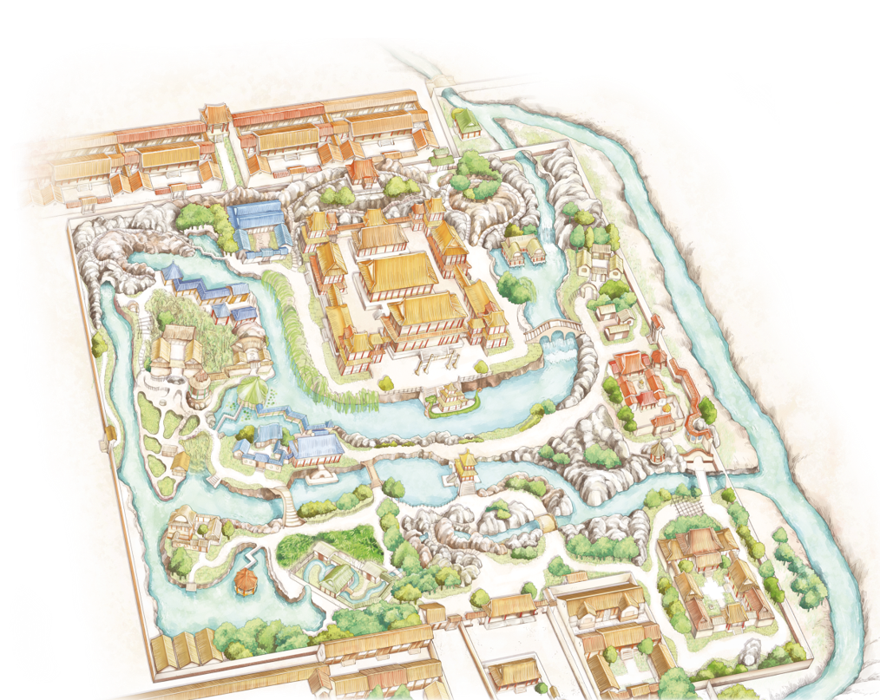
大觀園示意圖
大觀樓
紫菱洲
1
5
綴錦閣
秋爽齋
2
6
沁芳亭
曉翠堂
8
3
7
瀟湘館
蘅蕪苑
1
2
4
8
10
9
怡紅院
9
6
7
稻香村
3
10
4
9
5

